Slide 1
Kosmologické modely
Úvod
Hubbleův zákon
Expanze vesmíru
Řešení Friedmannovy rovnice
Vlastnosti řešení

Slide 2
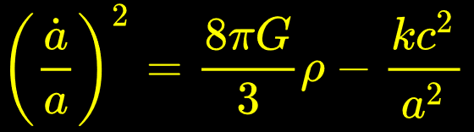

Úvod
Vycházejí z Friedmannovy rovnice a rovnice dokonalé tekutiny
,
Rovnice neuvažují relativitu, vhodné pouze pro ranný vesmír – chybí kosmologická konstanta
$$\dot{ρ}+3\frac{\dot{a}}{a}\left(ρ+\frac{p}{c2}\right)=0$$

Slide 3

Hubbleův zákon
Rychlost: $\vec{v}=d\vec{r}/dt$, $\vec{v}=\left|\frac{\vec{\dot{\vec{r}}}}{\vec{r}}\right|\vec{r}=\frac{\dot{a}}{a}\vec{r}$
Souputující souřadnice $\vec{x}$: $\vec{r}=a\vec{x}$
Hubbleův zákon : $\vec{v}=H\vec{r}$
Hubbleova „konstaknta“ (parametr): $H=\frac{\dot{a}}{a}$
$H0$ – označuje H v dnešní době
Hubbleova konstanta není konstantou v čase, ale prostoru => H(t)

Slide 4

Expanze a rudý posuv
Lze ukázat že: $λ∝a$
Rudý posuv: $z=\frac{λobs−− λem}{λem}$
Rudý posuv: $1+z=\frac{λr−}{λe}$ = $\frac{a (tr)}{a (te)}$

Slide 5
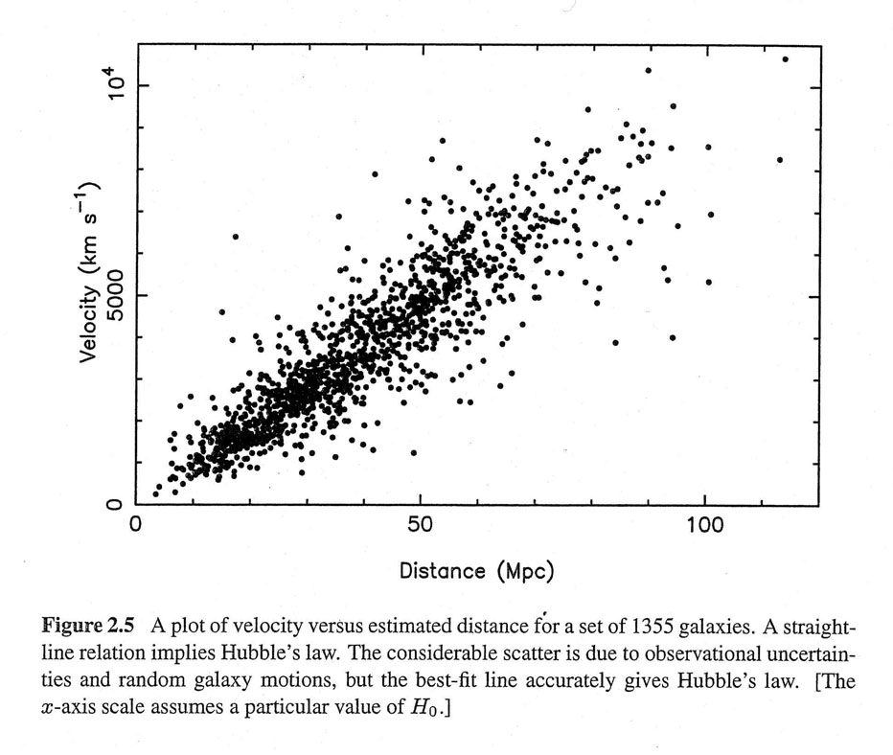
Hubbleův důkaz

Slide 6
Složení vesmíru
Pro řešení rovnic, je třeba popsat, co ve vesmíru je (stavová rovnice):
Hmota: Nerelativistická hmota, žádný tlak, pouze gravitační interakce = PRACH
Při pohledu z dálky můžeme galaxie popsat jako prachová zrna
p=0
Záření: Relativistické částice (rychlost světla), vzniká tlak díky rychlém pohybu
p=ρc²/3

Slide 7

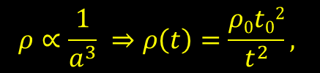


Řešení fiedmannovy rovnice
$$ρ∝\frac{1}{a^{3}} ⇒ρ\left(t\right)=\frac{ρ0t02}{t^{2}},$$
$$H=\frac{2}{3t}$$
Hmota:
Záření:
Mix: Reálná situace, vždy můžeme předpokládat, že nějaká složka dominuje
$$ρ∝\frac{1}{a^{4}} ⇒ρ\left(t\right)=\frac{ρ0t02}{t^{2}},$$
$$H=\frac{1}{2t}$$

Slide 8
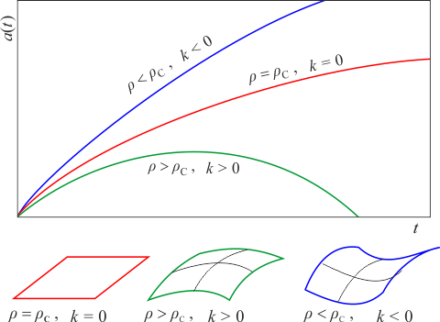
Řešení pro různá zakřivení

Slide 9
Gravitační vlny
VIDEO

Slide 10
Příklad 1
Jaká bude hodnota parametru H, v nekonečném čase pro hmotu a záření?

Slide 11
Příklad 2)
Odvoďte hodnoty H pro hmotu a záření ze znalosti a(t).

